Slide 1
afm Affinity
betriebliche Mitarbeiterversorgung
für Privatversicherungen und Vorsorge

Slide 2
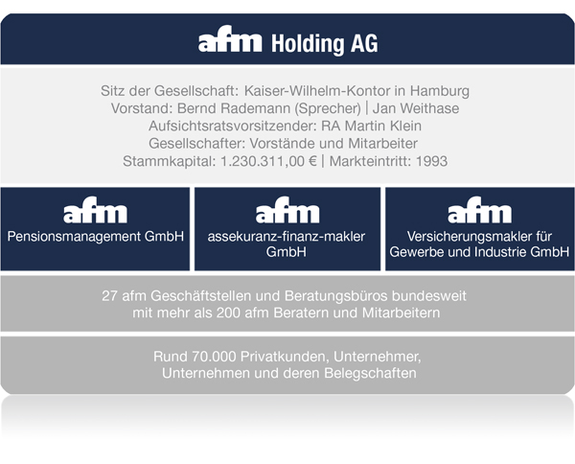
Die afm Unternehmensgruppe

Slide 3



































Belegschaftsversorgung | hohe Expertise
Rund 8.000 Firmenkunden
Über 70.000 Privatkunden
Hohe Branchendiversifikation
Lösungen für KMU
Lösungen für Großunternehmen
Rahmenverträge mit Alleinstellungsmerkmalen
Bundesweite Präsenz
Ganzheitlicher Servicelevel
Mobilität
Individualität
Nachhaltigkeit
Großer Erfahrungsschatz

Slide 4
Zusatzversorgung für Mitarbeiter
betriebliche Ziele für Unternehmen
Fachkräftemangel (Geburten- und Qualifikationsrückgang)
Demografie der Belegschaft (Alterung der Gesellschaft)
Mitarbeiterleistung (Wettbewerbsfaktor)
Arbeitsmarktattraktivität (Unternehmensziele)
Unternehmenskultur (soziale Verantwortung)
zukunftsgerichtet
bindend
sozial
erlebbar

Slide 5

afm Affinity | Belegschaftprogramme

Slide 6
Privatversicherungs- und Vorsorgemanagement
Konzepte für die Privatversicherungen (Beispiele):
afm PS mit zusätzlichen Vergünstigungen
Unfallsondertarif auch für Gruppen
Rechtsschutz Sondertarif für Belegschaften
KFZ Sondertarif für Belegschaften
Tarifrechner über die Mitarbeiterlounge
und sämtliche Elemente privater Vorsorgeverträge
Bis zu 1.000,- € jährliche Bruttogehaltswertschöpfung je Mitarbeiter möglich
höchste Bedingungsqualität inklusive Maklerservice

Slide 7
betriebliches Pensionsmanagement
Nutzen für den AG (Beispiele):
Risiken vermeiden
Portabilitäts-Service nach Mindestleistungsanforderung
keine Auffüllrisiken durch Versicherungsvertragliches Verfahren (bLZ), „harte“ Bruttobeitragsgarantien (BZM) und Finanzstarker Anbieter
Rentenanpassungsrisiko finanzieren durch Überschussverwendung, garantierte Rentensteigerung oder BZM
Beratungsdokumentation gegenüber den Mitarbeitern
Kosten senken und Liquidität verbessern
  Lohnnebenkostenersparnis und Lohn Optierung
  Verwaltungskosten vermeiden durch einheitliche Abwicklung
Verwaltungskosten vermeiden und den Aufwand delegieren
  Maklerauftrag Servicenetzwerk
  Abwicklungskosten der Deckungskapitalübertragung vermeiden
  Aufzeichnungs- und Mitteilungspflichten organisieren
Arbeitsplatzattraktivität steigern
  Mitarbeiterbindungsinstrument generell und Attraktivität des Angebotes detailliert
  Arbeitgeber finanzierte Modelle mit Unverfallbarkeitsfristen

Slide 8
Übersicht über die Durchführungswege 2013
Steuerliche
Förderung (2013)
Sozialabgabenfreiheit
Riester
Besteuerung der Leistungen /
Sozialabgabenpflicht der Leistungen
Kapitalwahlrecht
Besonderheiten
Direktversicherung
Neu: 2.784,- € + 1.800,- € steuerfrei
+
Alt: 1.752,- €/
2.148,- € Pauschalsteuer
Neu: 2.784,- €
+
Alt: 1.752,- € / 2.148,- € (bei Entgeltumwandlung* nur Sonderzahlungen)
Ja,
bei Verzicht auf Förderung (Steuer und Sozialabgaben) und Kapitalwahlrecht sowie durch Zusage Mindestleistung
Neu und Riester: Nachgelagert als sonstiges Einkommen
Alt pauschal versteuert:
Ertragsanteilbesteuerung oder Kapital steuerfrei
Volle KV und PV Pflicht ab 1/20tel der Bezugsgröße (120-fach Kapital)
Ja, einmalig frühestens 12 Monate vor Rentenbeginn oder Teilkapitalwahlrecht maximal 30%
Alt: ohne Einschränkung
Gesamtes Tarif- und Anbieterspektrum und Rechtsanspruch auf Portabilität
PSV Pflicht nur im Falle der Beleihung
Pensionskasse
(Kapital gedeckt)
Neu: 2.784,- € + 1.800,- € steuerfrei
Alt: 2.784- € steuerfrei zuzüglich 1.752,- €/ 2.148,- €
Pauschalsteuer
maximal 2.784,- € oder
Alt: 2.784- € zuzüglich 1.752,- €/ 2.148,- € (bei Entgeltumwandlung* nur Sonderzahlungen)
Ja,
bei Verzicht auf Förderung (Steuer und Sozialabgaben) und Kapitalwahlrecht sowie durch Zusage Mindestleistung
Steuer frei und Riester: Nachgelagert als sonstiges Einkommen
Alt pauschal versteuert: Ertragsanteilbesteuerung oder Kapital steuerfrei /
Volle KV und PV Pflicht ab 1/20tel der Bezugsgröße (120-fach Kapital)
Ja, einmalig frühestens 12 Monate vor Rentenbeginn oder Teilkapitalwahlrecht maximal 30%
Alt: ohne Einschränkung
Eingeschränkte Tarif- und Anbieterauswahl und Rechtsanspruch auf Portabilität
Pensionsfonds
Neu: 2.784,- € + 1.800,- € steuerfrei
maximal 2.784,- €
Ja,
bei Verzicht auf Förderung (Steuer und Sozialabgaben) und Kapitalwahlrecht sowie durch Zusage Mindestleistung
Nachgelagert als sonstiges Einkommen
Volle KV und PV Pflicht ab 1/20tel der Bezugsgröße (120-fach Kapital)
Nein, nur Teilkapitalwahlrecht maximal 30%
Stark eingeschränkte Tarifauswahl, PSV Pflicht (1/5tel) und Rechtsanspruch auf Portabilität
Unterstützungskasse
unbegrenzt
Unbegrenzt
Entgeltumwandlung maximal 2.784,- €
Nein
Einkünfte aus Nichtselbständiger Arbeit
(altersabhängig gestaffelte Freibeträge)
Volle KV und PV Pflicht ab 1/20tel der Bezugsgröße (120-fach Kapital)
Ohne Einschränkung mit Fünftelregelung
Steuerbilanz neutral, PSV Pflicht und ausgegliederte Verwaltung
Direktzusage
unbegrenzt
Unbegrenzt
Entgeltumwandlung maximal 2.784,- €
Nein
Einkünfte aus Nichtselbständiger Arbeit
(altersabhängig gestaffelte Freibeträge)
Volle KV und PV Pflicht ab 1/20tel der Bezugsgröße (120-fach Kapital)
Ohne Einschränkung
mit Fünftelregelung
Steuerbilanz Auswirkungen, PSV Pflicht freier Anlagewahl und Verwaltungsaufwand

Slide 9
Mindestanforderungsprofil an den Anbieter der bAV (Direktversicherung)
Grundsätzliche Selektion des Anbieters nach Finanzstärke, Anlageerfolg und Beachtung sämtlicher Bedingungsdetails,
garantiert günstige Abwicklungskosten
und Haftungsübernahme
flexibler Rentenbeginntermin und „harte“ Teil- / Rente inklusive (garantierter) Rentendynamik
Restkapital als Rentenleistung im Todesfall mit Kapitalwahlrecht
Teil- / Kapitalwahlrecht mit ermäßigten Steuersätzen
Todesfallkapital / WR auf Basis des gesamten Vertragsguthabens
flexible Aussetzungsoptionen und Zuzahlungen
Leistungserhöhung durch Kollektivrabatte
Sparzielgarantie bei Berufsunfähigkeit (mit vereinfachter Aufnahme)
VVG konforme Vertragsverläufe
Kapital
„harte“ Garantie der Zusage
durch den Versicherer
„harte“ Garantie der Zusage
durch den Versicherer
Sparleistung
Übertragung
(oder Versicherungsvertragliches Verfahren) bei Arbeitgeberwechsel
Nettoaufwand
35
Sparen aus unversteuerten Gehaltsteilen
65
70
75
Alter

Slide 10
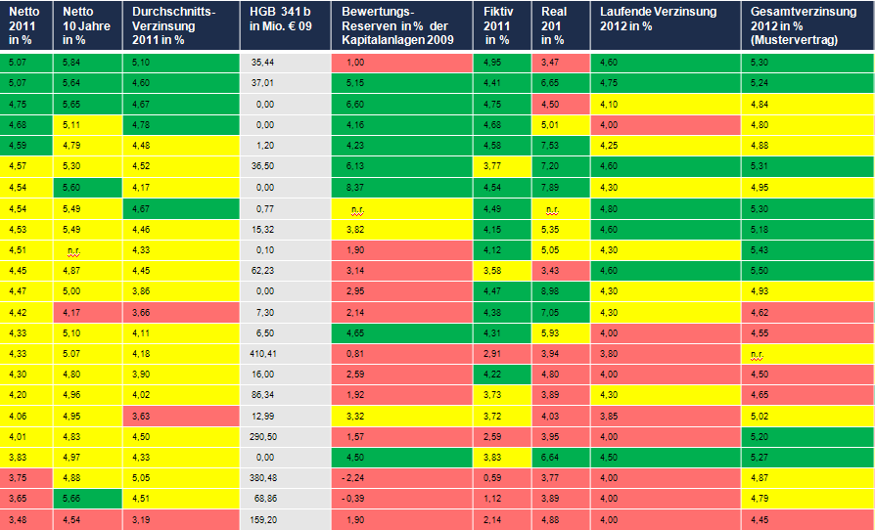
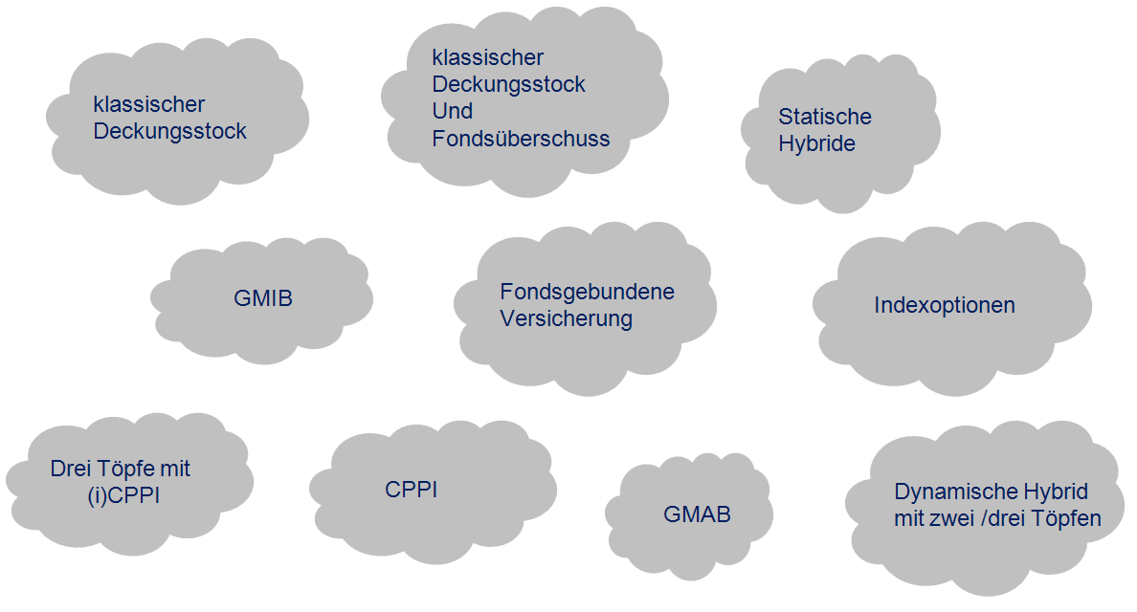
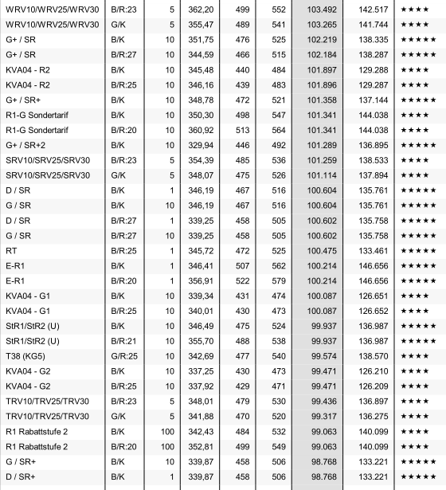

Mindestanforderungsprofil an den Anbieter II (Beispiel DV)

Slide 11
afm BU DV: ausgewählte Anbieter (auch konsortial)
 | Anbieter I | Anbieter II | Anbieter III
Bedingungen | Siehe Detailbewertung | Siehe Detailbewertung | Siehe Detailbewertung
Aussetzungsoptionen | Ja, befristet | Ja, befristet | Ja, mit WKS nach RG Bezug
Rentenhöhe im vereinfachten Verfahren | 1.000,- € DO und 2.000,- € vereinfachte GE | 500,- € DO in Einzelfällen 1.200,- DO und 2.000,- € mit vereinfachter GE | 1.500,- € vereinfachte GE (Sondervereinbarung)
Mindestkollektiv | 5 und weitere 5 innerhalb von 12 Monaten | innerhalb von drei Monaten | innerhalb von 12 Monaten Gesamtbestand 10 Verträge aller Tarifformen
DO Erklärung | Nicht länger als 4 Wochen zusammenhängend AU in den letzten 12 Monaten und keine bestehende BU/EU/Behinderung | Nicht länger als 2 Wochen zusammenhängend AU in den letzten 24 Monaten | Immer Gesundheitserklärung mit schweren Erkrankungsbildern und nicht länger als 2 Wochen zusammenhängend AU in den letzten 24 Monaten
Prämienbeispiel mtl.(männlich 30/67 Jahre, kaufmännischer Angestellter | 42,99 € | 46,05 € | 37,46 €

Slide 12
Anforderungsprofil an den Anbieter bBU
begünstigte Berufsgruppen (Optional pauschale Definition)
AN-Dienstobliegenheitserklärung
Anwendung bis zu einer Rentenhöhe von 1.000 €, Vereinfachte Annahme bis zu einer Rentenhöhe von 1.500 € (2.000 €)
Flexible Mindestanforderung / Zugangsvoraussetzung
Kombinationsmöglichkeit zu parallelen bAV Systemen
Listenanmeldung mit vereinfachtem Verfahren
Ratings/Positionierung
Hohes Bedingungsniveau

Slide 13
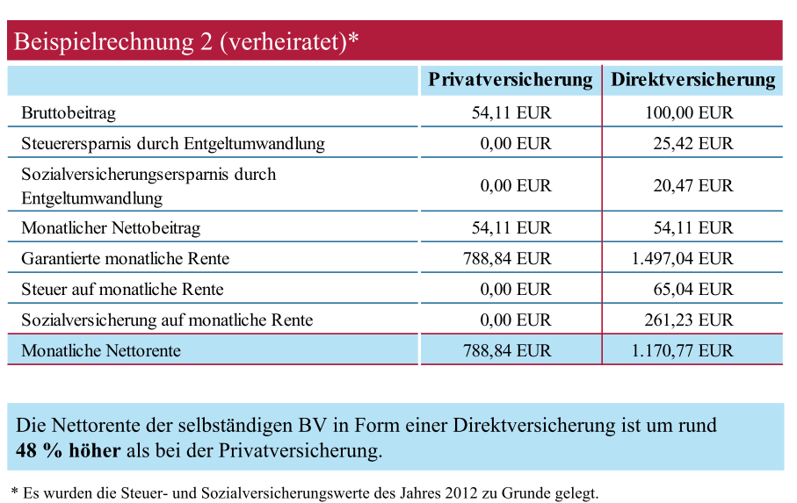
bBU DV

Slide 14
afm betriebliches Gesundheitsmanagement

Slide 15




Kommunikationswege
Ganzheitliche Kommunikation (Optionen)
Lounge
Flyer
Individual-beratungen
Seminare
Hotline /
Präsenz

Slide 16
Belegschaftsstrategie und Teamvorteile
1
optional: Lounge (Produkte, Informationen, Vergleiche)
Flyer (Identifikation)
Individualberatungen (Dokumentation, Beratungsqualität, Haftungsbeschränkung)
personelle Präsenz & Seminarangebote (Expertenteam, Sprechtage und Telefonhotline)
Beratung (Individualmotive) inklusive Mehrwerten aus Gruppenverträgen
Servicenetzwerk
bAV inklusive erweiterten Sonderlösungen
2
optional: Belegschaftstarife
für private Sachversicherungen und Rahmenverträge für private Vorsorgekonzepte
Elemente des betrieblichen Gesundheitsmanagements
Leistungsvorteile und Service für die Mitarbeiter (Zusatzvergütung)
Verwaltungsentlastung und Produktivitätssteigerung für AG
Haftungsbeschränkung für AG
Senkung der Lohnnebenkosten für AG (Partizipations- oder Refinanzierungskonzept)
Steigerung der Identifikation durch selektierte Alternativangebote
3

Slide 17
Annex: Checkliste Qualitätsanalyse bAV Konzepte
Tarifvertragliche Regelungen und allgemeine arbeitsrechtliche Grundlagen beachtet?
Steuerliche Förderung und lohnsteuerrechtliche Verbuchung wird korrekt erfasst?
Mitteilungs- und Aufzeichnungspflichten werden erfüllt?
Anbieterqualität durch Ratings, Finanzausstattung und Sicherungsfonds bestätigt?
Qualität der Versicherungsbedingungen, Todesfallleistung und der Zugangsvoraussetzungen sowie Abwicklung ist positiv?
Kollektivvereinbarungen wurden getroffen?
Qualität des Ertragskonzeptes der Anbieter als überdurchschnittlich belegt?
Homogenes Vorgehen mit einer ganzheitlichen Strategie zur Verwaltungsentlastung mit „Riesterlösung“ festgelegt?
Haftungsbefreiung für Ansprüche vorzeitig ausscheidender Mitarbeiter wurde geregelt?
Haftungsbefreiung für die Dynamisierung der Rentenleistungen wurde geregelt?
Beratungs- und Informationspflichten werden erfüllt?
Aussetzungsoptionen für Vertragsunterbrechungen im gesamten Vertragsverlauf vereinbart?
Identifikationselemente durch professionelle Darstellung gegenüber den Mitarbeitern werden erfolgreich genutzt?

